Slide 1
사내 홈페이지
강소은, 김유진, 김형철, 이하영
더조은 컴퓨터에듀 엘라스틱서치 활용 자바 웹개발자 양성과정 5조

Slide 2
목차
a table of contents
1.
프로젝트 개요
2.
프로젝트 설계
3.
개발 및 협업 환경
4.
프로젝트 기능 및 주 내용

Slide 3
Part 1
Project Overview
프로젝트 개요
ⓒSaebyeol Yu. Saebyeol’s PowerPoint

Slide 4





Part 1
프로젝트 개요
Project Overview
팀원소개
강소은
김유진
김형철
이하영

Slide 5
Part 1
프로젝트 개요
Project Overview
팀원소개
아키텍쳐 · ERD 작성
메인 홈페이지
전자결재 시스템
회의실 예약 시스템
PPT 제작
강소은

Slide 6
Part 1
프로젝트 개요
Project Overview
팀원소개
전체공지 게시판
대나무 숲(익명) 게시판
전자결재 시스템
DB 디자인
사내일정 디자인
김유진

Slide 7
Part 1
프로젝트 개요
Project Overview
팀원소개
로그인 시스템
메인 홈페이지
출석관리 시스템
식단표 게시판
내 정보 ( 마이 페이지 )
DB 연결
김형철

Slide 8
Part 1
프로젝트 개요
Project Overview
팀원소개
사내일정 시스템
메인 홈페이지
전자결재 시스템
식단표 게시판
버그 수정
CSS 총괄
이하영

Slide 9

Part 1
프로젝트 개요
Project Overview
사내 홈페이지
기업 내 인트라넷에서 사용되는 웹서비스
내부 커뮤니케이션
정보 공유 및 문서 관리
협업 도구

Slide 10
Part 2
Project Design
프로젝트 설계
ⓒSaebyeol Yu. Saebyeol’s PowerPoint

Slide 11
Part 2
프로젝트 설계
Project Design
Plan – 프로젝트 진행 일정

Slide 12
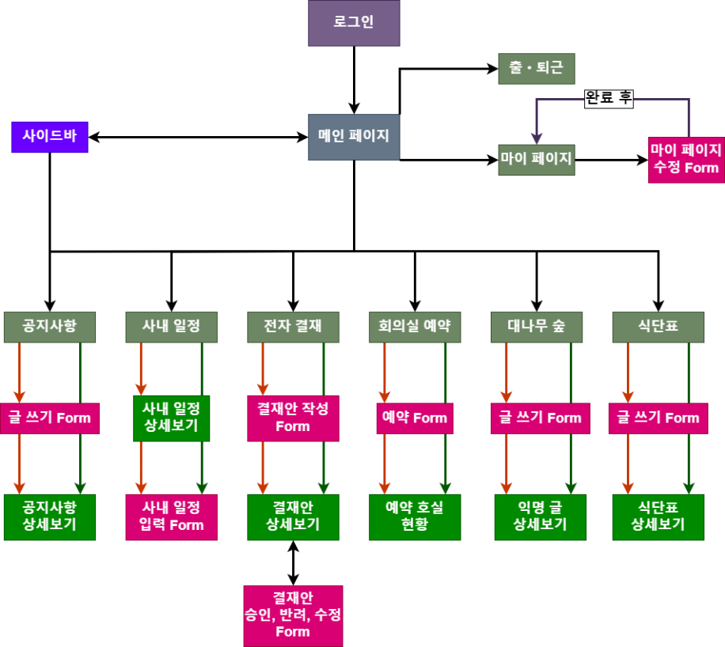
Part 2
프로젝트 설계
Project Design
Flow - 페이지 흐름도

Slide 13
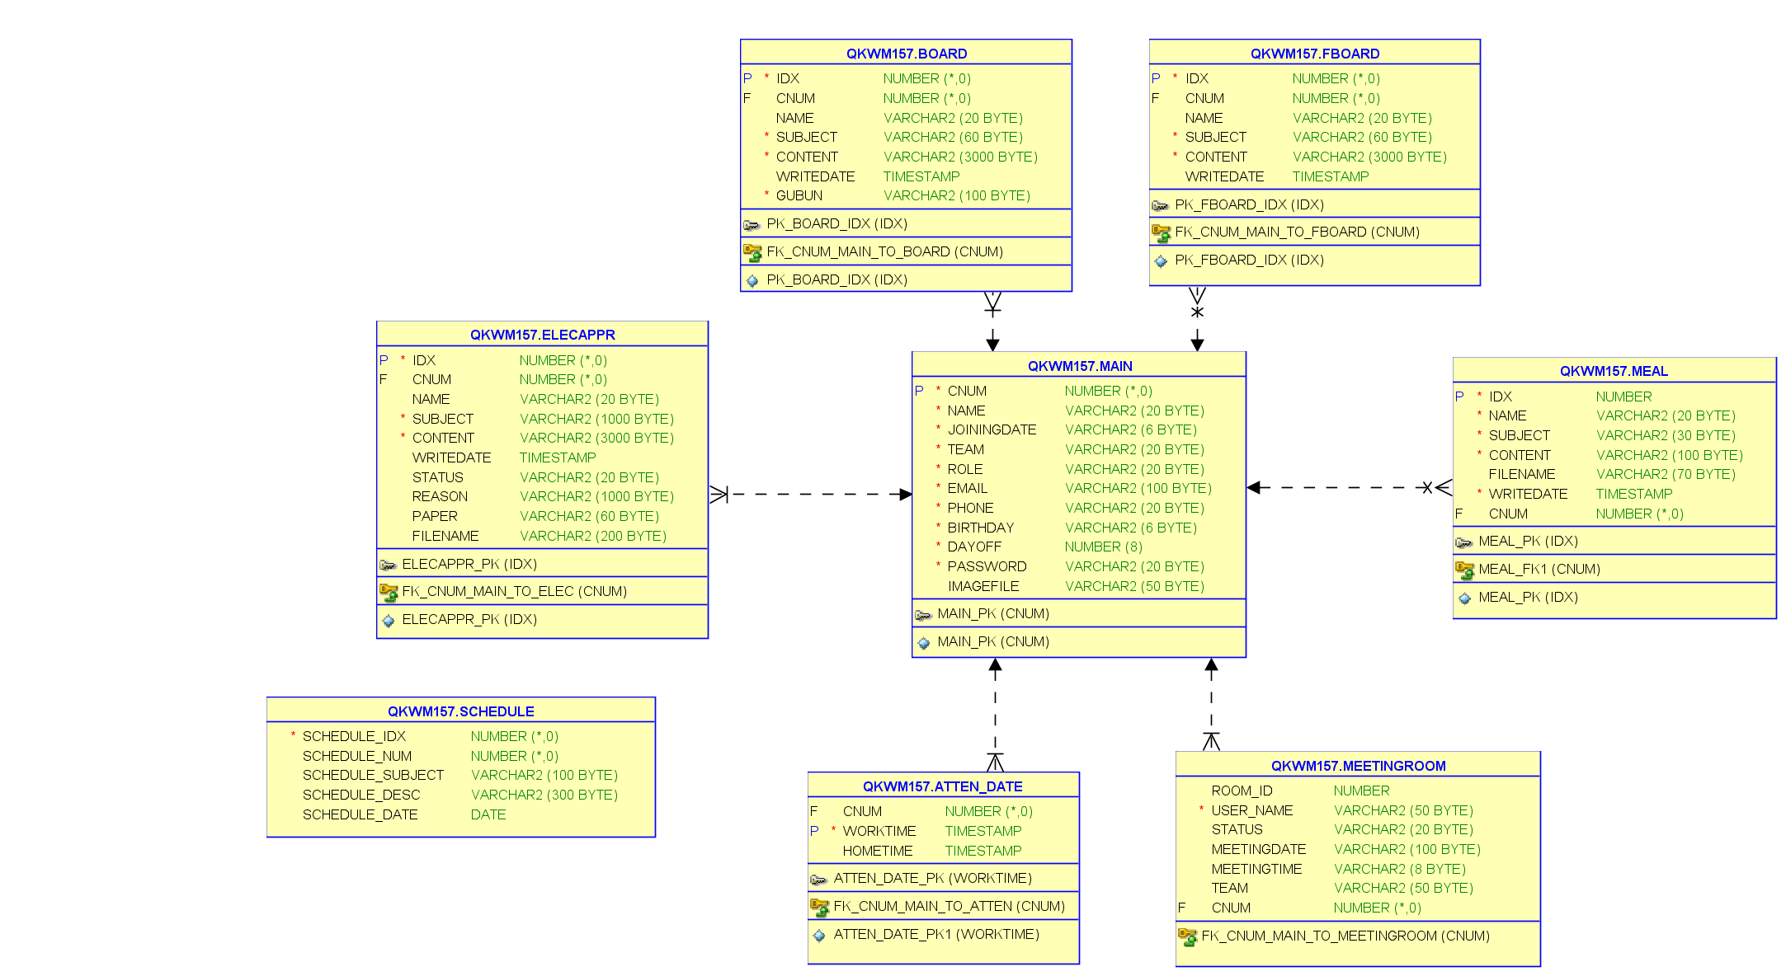
Part 2
프로젝트 설계
Project Design
DB – ERD

Slide 14
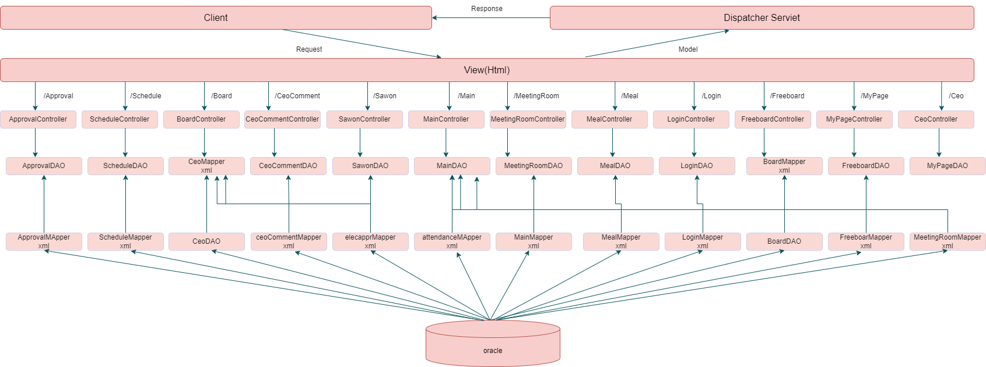
Part 2
프로젝트 설계
Project Design
Pattern – 아키텍쳐

Slide 15
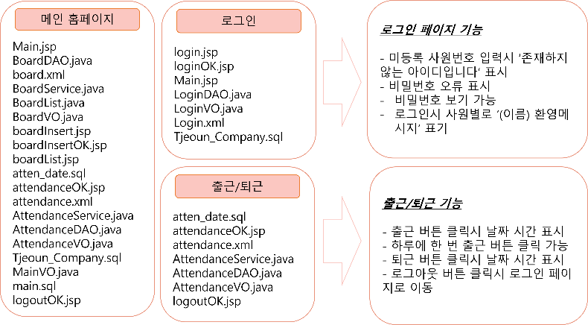
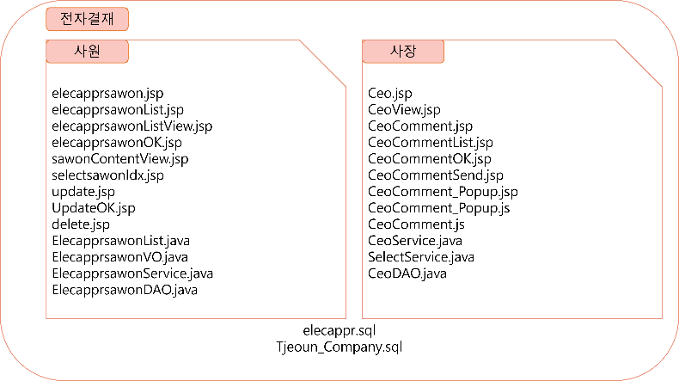
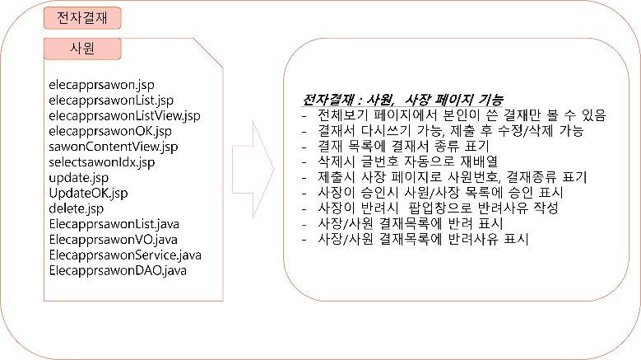
Part 2
프로젝트 설계
Project Design

Slide 16
Part 2
프로젝트 설계
Project Design
MeetingRoomDAO.java
MeetingRoomController.java
MeetingRoomList.java
MeetingVO.java
meetingroom.xml
datepicker.jsp
meetingroomList.jsp
meetingMainList.jsp
meetingList.jsp
회의실 예약 기능
- 메인 화면에서 회의실마다 예약된 가장 가까운 당일 예약 현황 보기
- 전체 예약현황 페이지에서 회의실 호수별로 나눠서 보기 가능
- 예약한 날짜, 시간, 사원이름, 부서 확인 가능
- 전체 예약현황에서 예약페이지 들어갈 경우 회의실부터 선택
- 날짜 선택 전에 시간 선택 불가능(클릭 비활성화)
- 이미 예약되어 있는 날짜의 시간 예약 불가능(클릭 비활성화)
회의실예약
MealDAO.java
MealController.java
meal.xml
mealContentDelete.js
mealContentView.jsp
mealInsert.jsp
mealListView.jsp
mealUpdate.jsp
meal.sql
식단표
식단표 기능
- 사장, 식당 운영팀만 글쓰기 가능하도록 권한 부여
- 파일 첨부 기능
- 수정, 삭제 기능 가능

Slide 17
Part 2
프로젝트 설계
Project Design
FreeBoardDAO.java
FreeboardController.java
FreeBoardList.java
FreeBoardVO.java
freeboard.xml
freeboardContentView.jsp
freeboardInsert.jsp
freeboardUpdate.jsp
freeboardListView.jsp
대나무 숲
대나무 숲 기능
- 모든 사원들이 익명으로 작성 가능
- 글 수정 삭제는 작성자만 가능
BoardDAO.java
BoardController.java
BoardList.java
BoardVO.java
board.xml
boardContentView.jsp
boardInsert.jsp
boardUpdate.jsp
boardListView.jsp
BOARD.sql
insertValidate.js
공지사항
공지사항 기능
- 메인 화면에서 공지사항 보기
- 사장, 총무팀만 공지사항에 글쓰기 가능한 권한 부여
- 알림, 언론보도, 주요공지 3가지로 공지종류 나눠서 작성 가능
- 주요공지는 맨 위에 고정되도록 설정
- 파일 첨부 가능
- 수정, 삭제 기능 가능

Slide 18
Part 2
프로젝트 설계
Project Design
imageFunction.js
MyPageDAO.java
MyPageController.java
myPage.jsp
myPageUpdate.jsp
마이페이지
마이페이지 기능
- 남은 연차 확인 가능
- 수정하기에서 사원 사진 수정 가능
- 이미지 기본 사진으로 초기화 가능
ScheduleDao.java
ScheduleController.java
ScheduleDto.java
ScheduleDao.xml
ScheduleView.jsp
schedule.sql
Schedule.js
사내 일정
사내 일정 기능
- 사장, 총무팀만 사내 일정 등록 가능 권한 부여
- 달력에 공휴일 표시
- 일정 추가 시 날짜 선택, 제목, 내용 쓰기 가능
- 모든 사원 사내 일정 달력에 일정 제목 확인 가능
- 권한이 있는 사원만 일정 수정, 삭제 가능
- 메인 페이지에서 당일 사내 일정 확인 가능

Slide 19
Part 3
Development & Communication Environment
개발 및 협업 환경
ⓒSaebyeol Yu. Saebyeol’s PowerPoint

Slide 20











Part 3
개발 및 협업 환경
Development & Communication Environment
Front-End
Back-End & Server & DB
Tool & Communication

Slide 21
Part 4
Project Key Contents & Features
프로젝트 기능 및 주 내용
ⓒSaebyeol Yu. Saebyeol’s PowerPoint

Slide 22
Part 4
프로젝트 기능 및 주 내용
Project Key Contents & Features
220
유종우
CEO
113 김유진
114 고대일
IT팀
111 김형철
116 남수연
110 강소은
117 장현규
112 이하영
115 박상아
118 이소민
식당운영팀
인사팀
총무팀

Slide 23
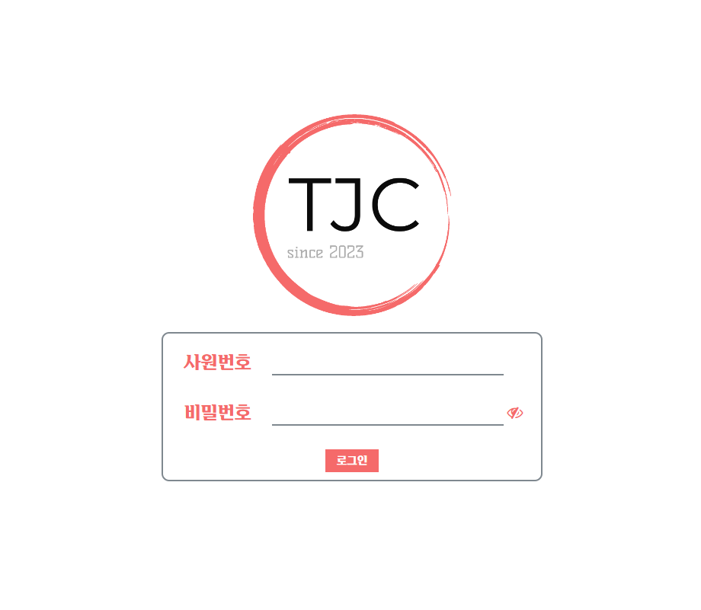
Part 4
프로젝트 기능 및 주 내용
Project Key Contents & Features

Slide 24
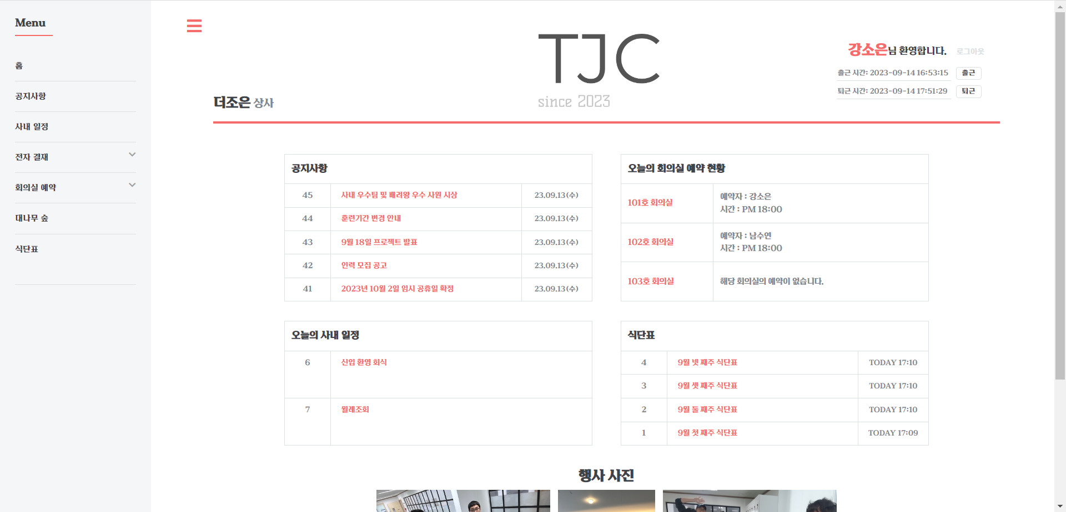
Part 4
프로젝트 기능 및 주 내용
Project Key Contents & Features

Slide 25
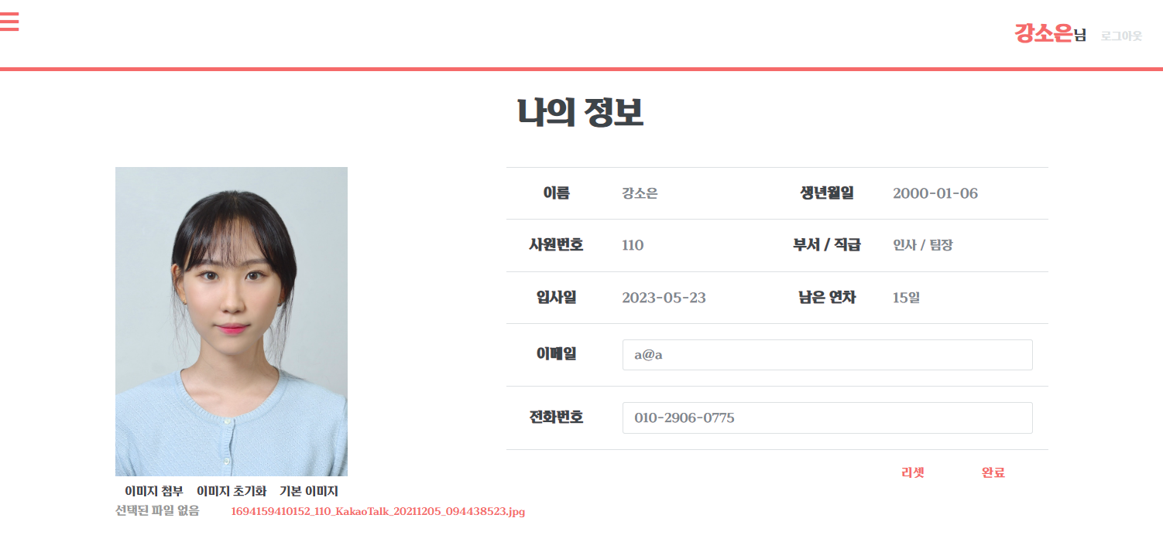
Part 4
프로젝트 기능 및 주 내용
Project Key Contents & Features

Slide 26
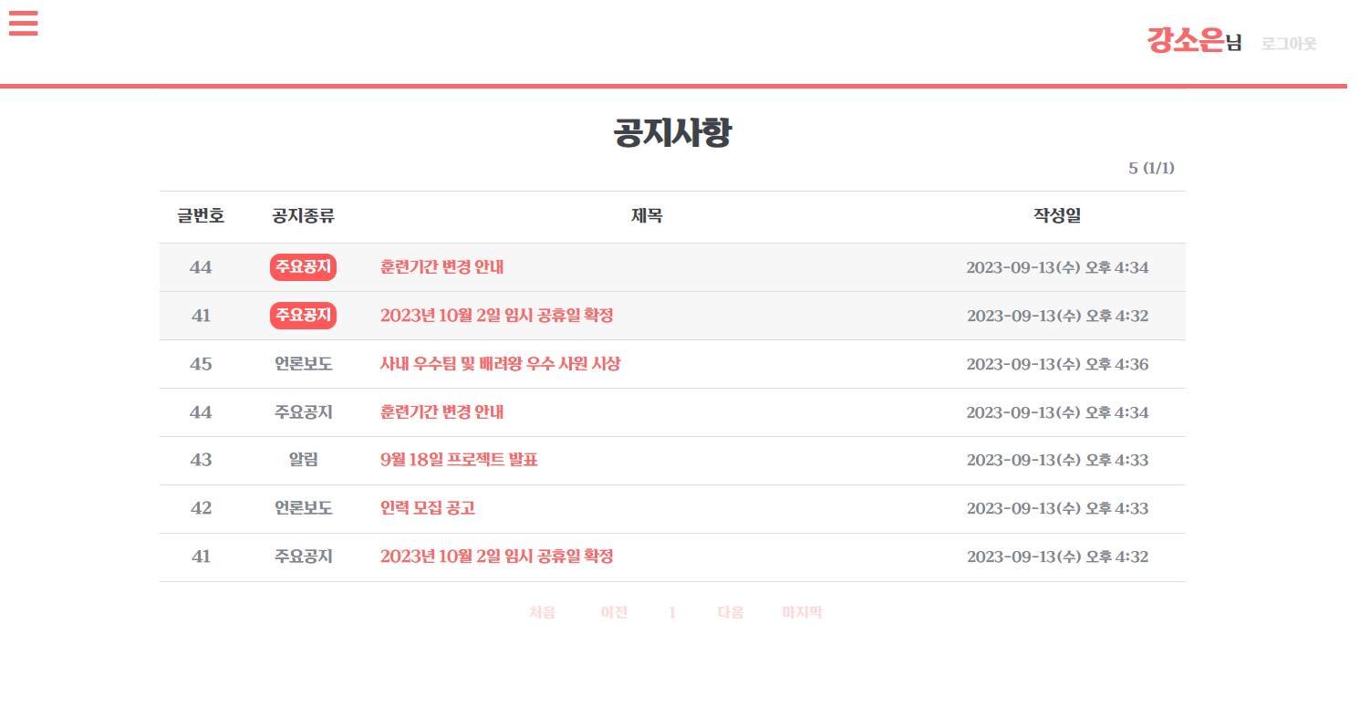
Part 4
프로젝트 기능 및 주 내용
Project Key Contents & Features

Slide 27
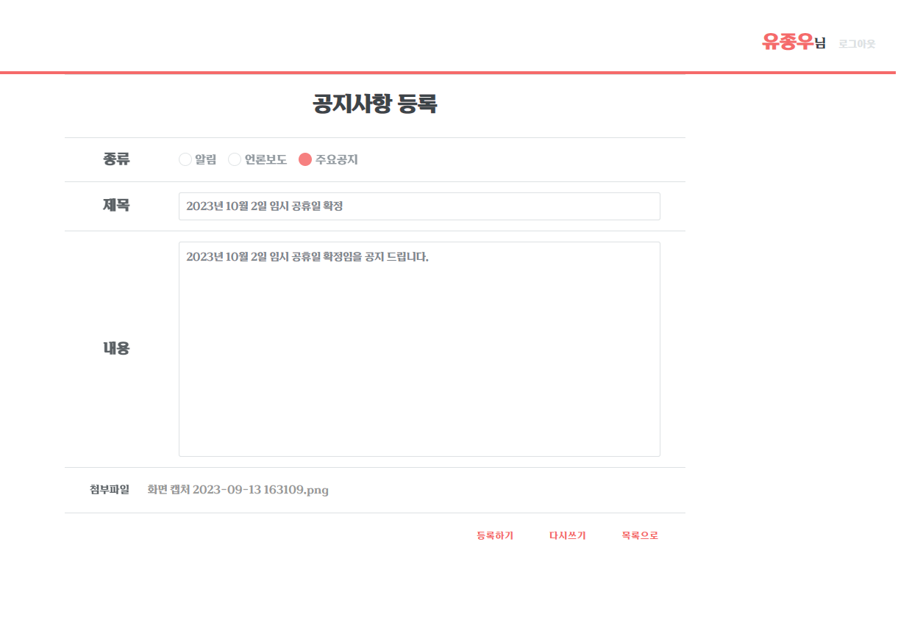
Part 4
프로젝트 기능 및 주 내용
Project Key Contents & Features

Slide 28
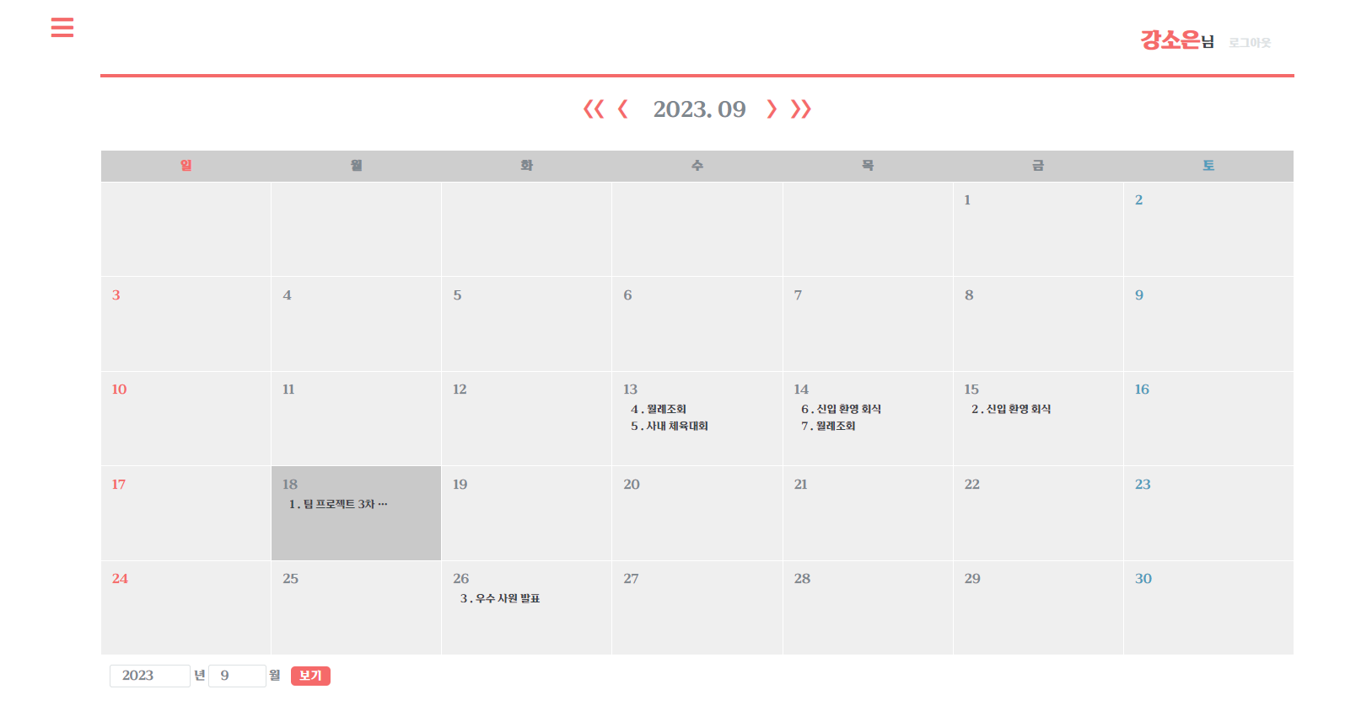
Part 4
프로젝트 기능 및 주 내용
Project Key Contents & Features

Slide 29
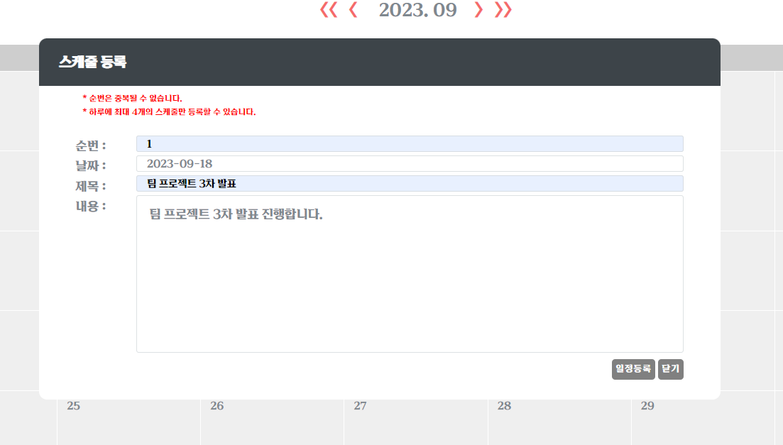
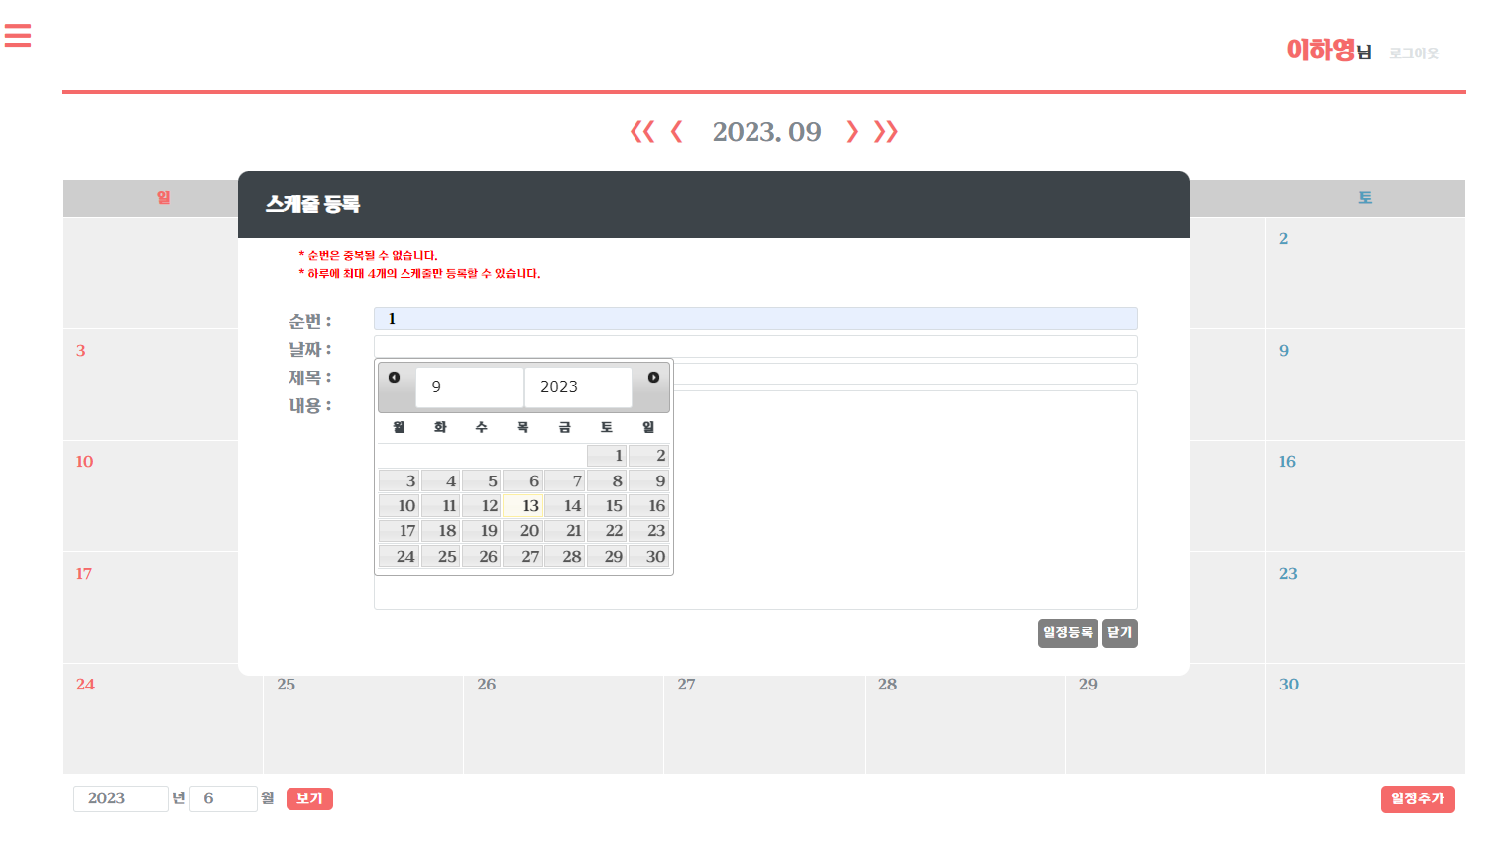
Part 4
프로젝트 기능 및 주 내용
Project Key Contents & Features

Slide 30
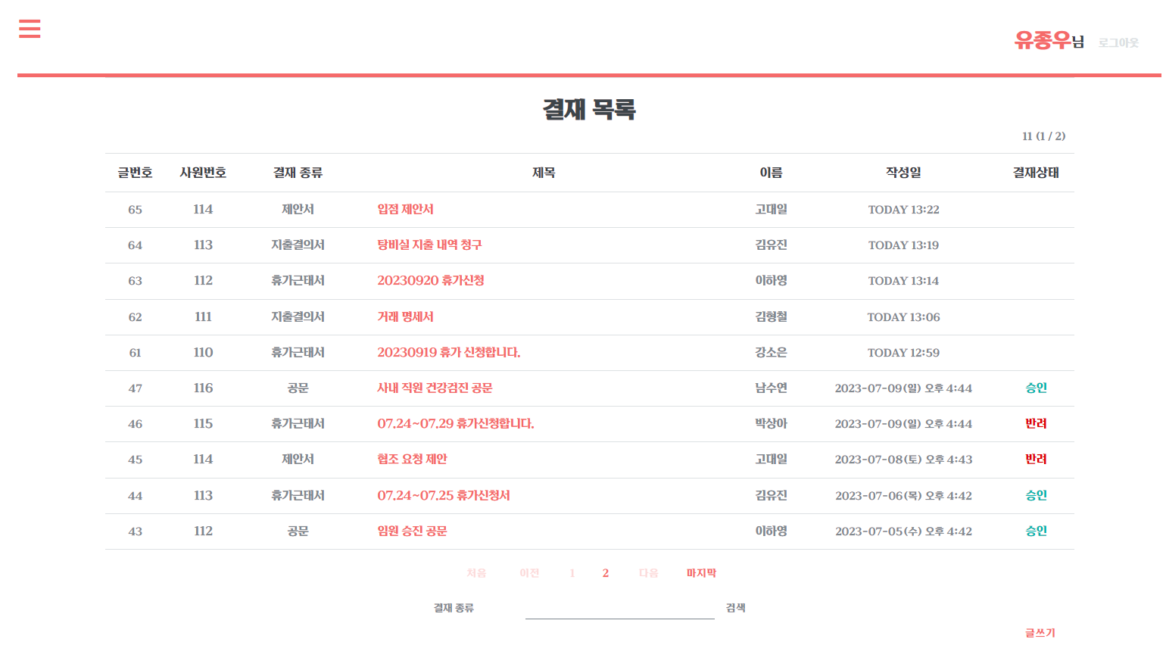
Part 4
프로젝트 기능 및 주 내용
Project Key Contents & Features

Slide 31
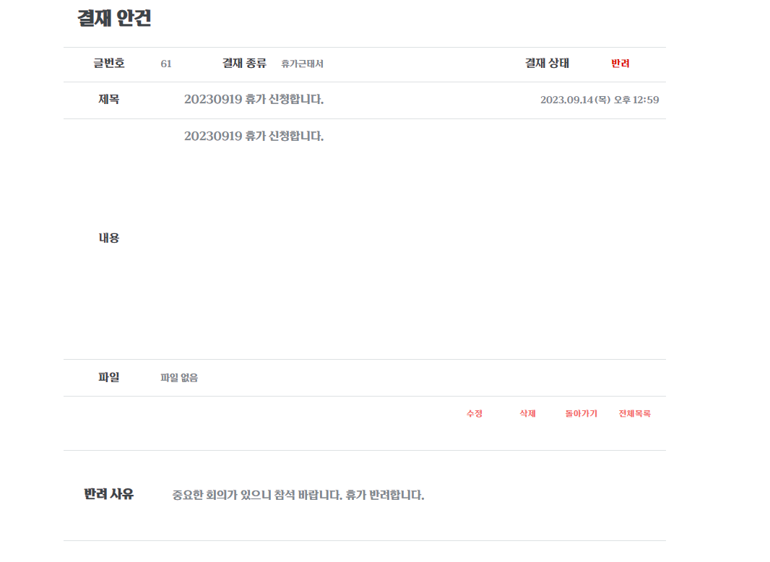
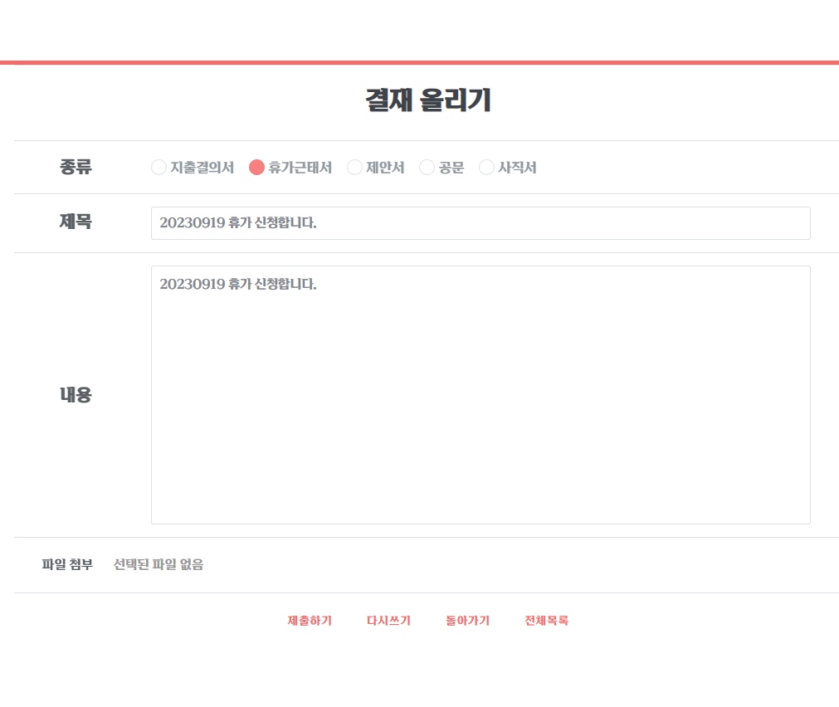
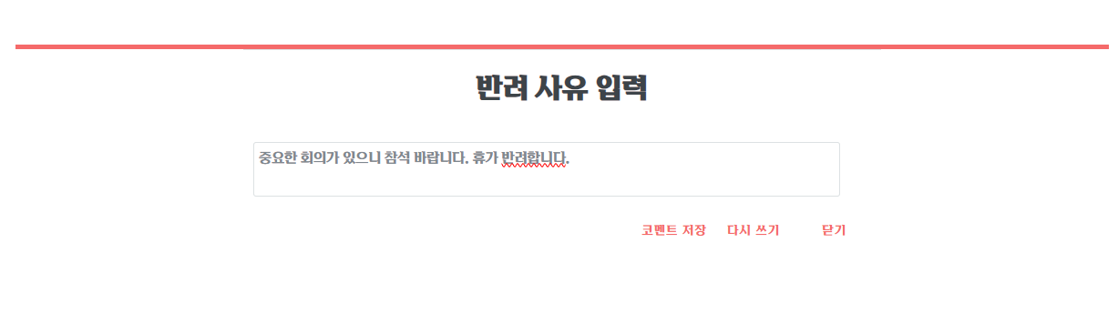
Part 4
프로젝트 기능 및 주 내용
Project Key Contents & Features

Slide 32
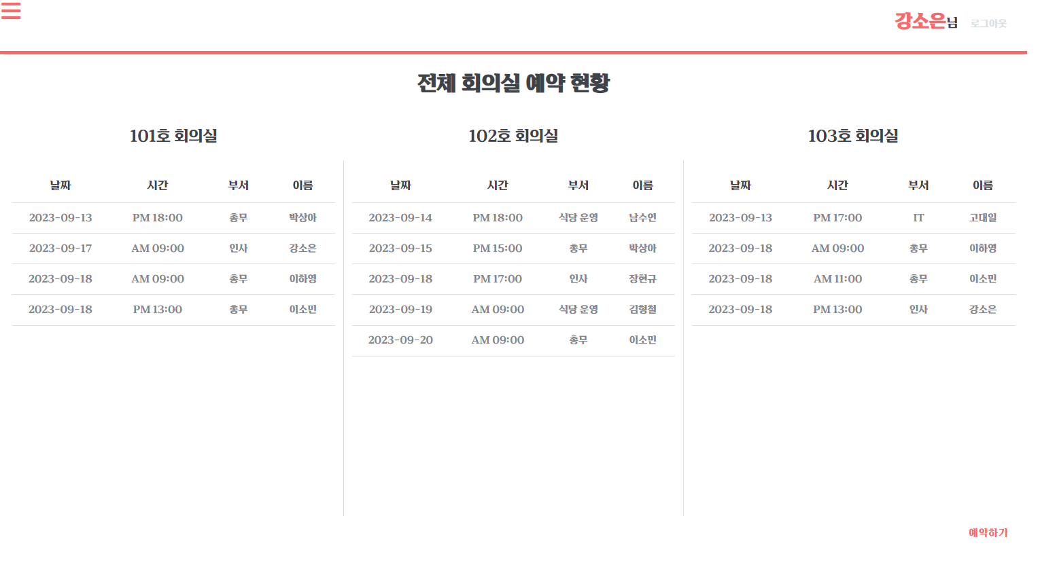
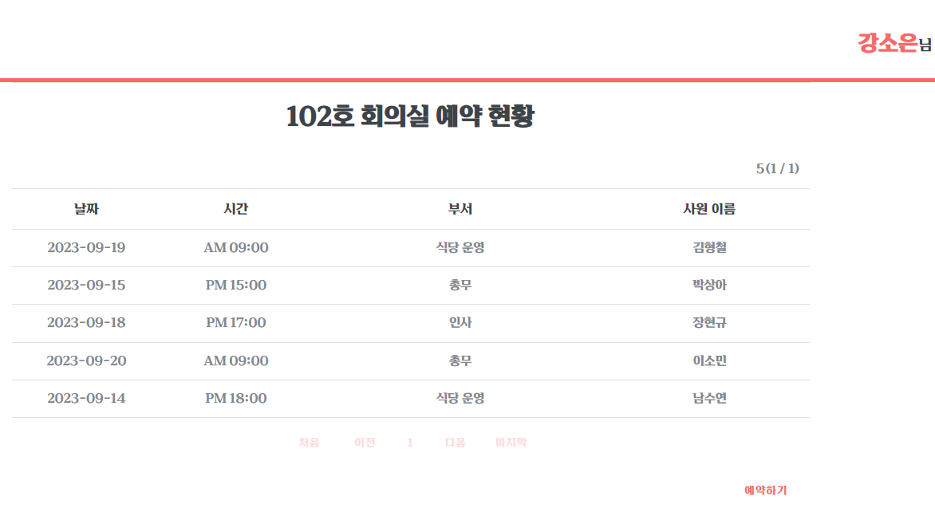
Part 4
프로젝트 기능 및 주 내용
Project Key Contents & Features

Slide 33
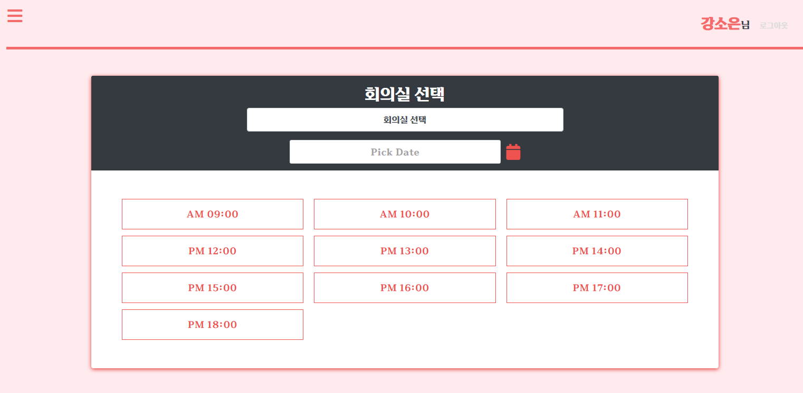
Part 4
프로젝트 기능 및 주 내용
Project Key Contents & Features

Slide 34
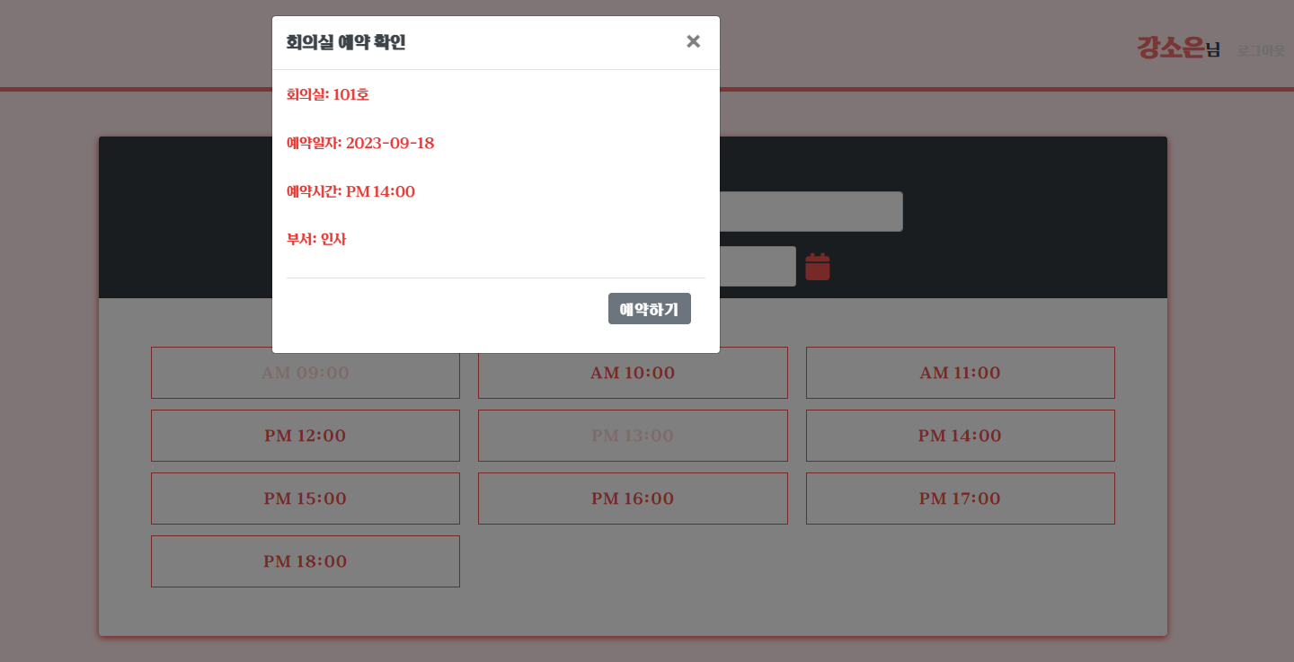
Part 4
프로젝트 기능 및 주 내용
Project Key Contents & Features

Slide 35
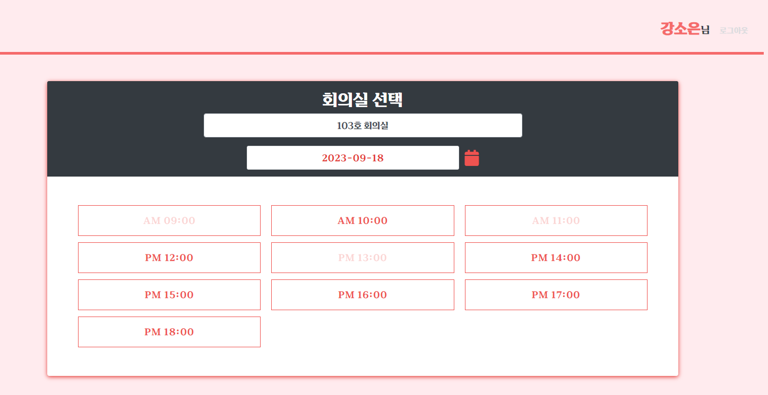
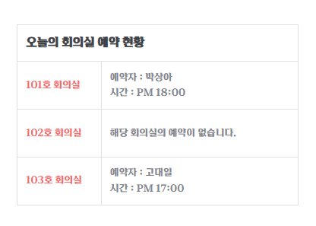
Part 4
프로젝트 기능 및 주 내용
Project Key Contents & Features

Slide 36
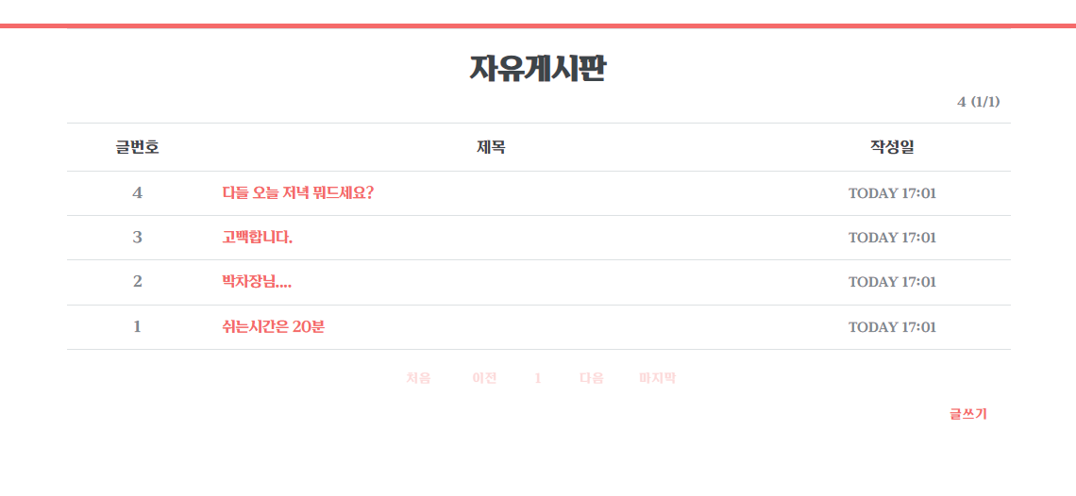
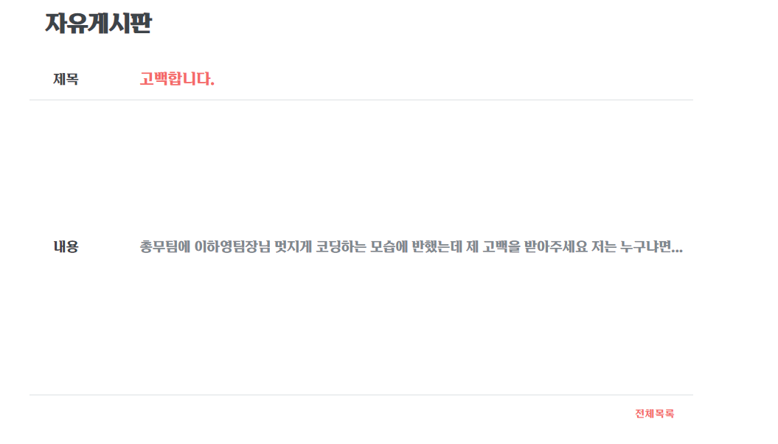
Part 4
프로젝트 기능 및 주 내용
Project Key Contents & Features

Slide 37
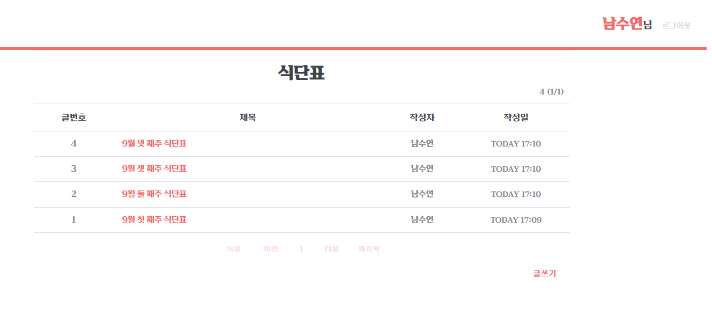
Part 4
프로젝트 기능 및 주 내용
Project Key Contents & Features

Slide 38
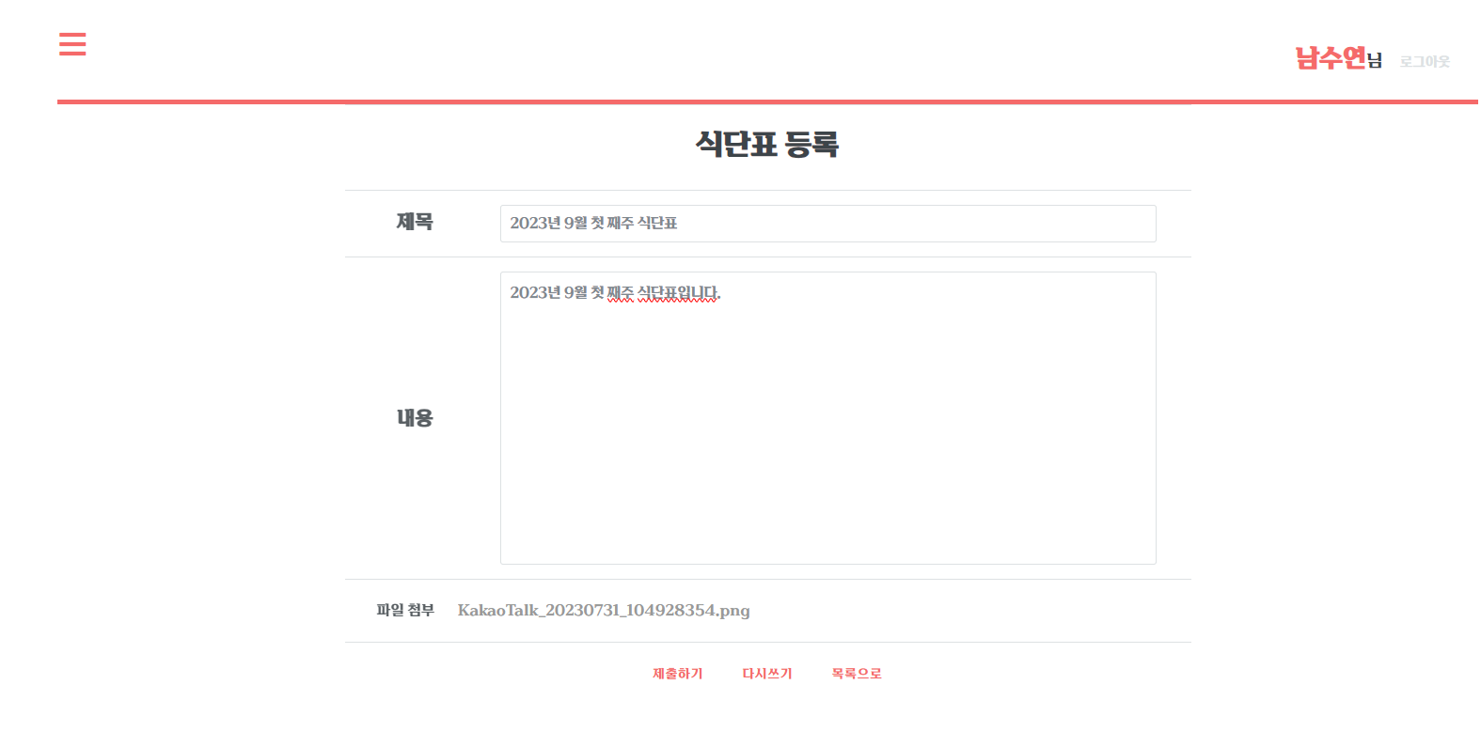
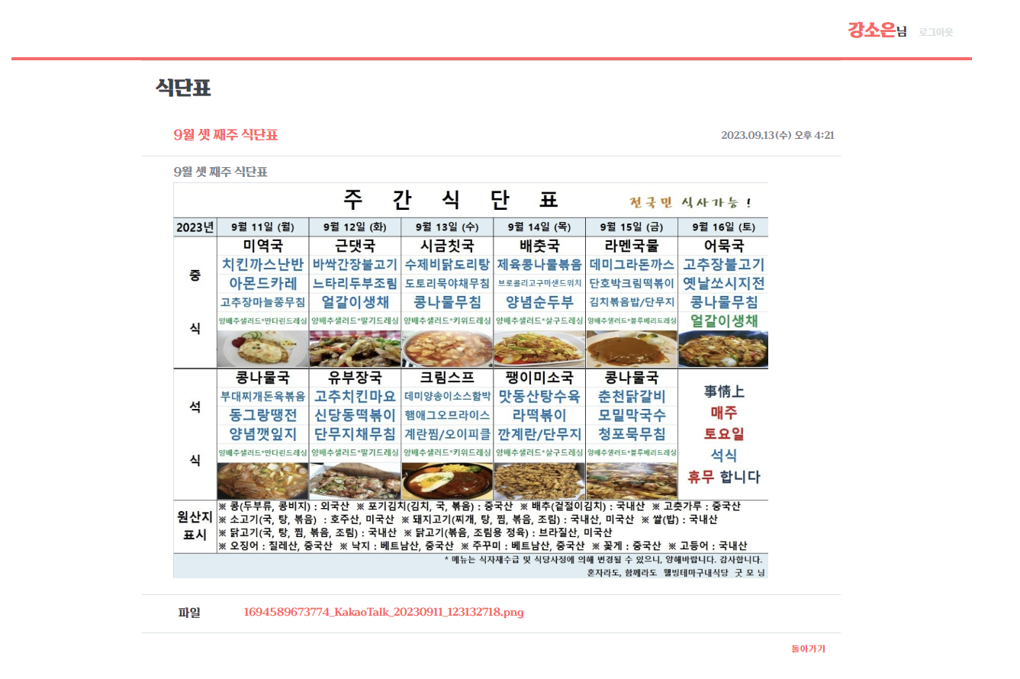
Part 4
프로젝트 기능 및 주 내용
Project Key Contents & Features

Slide 39
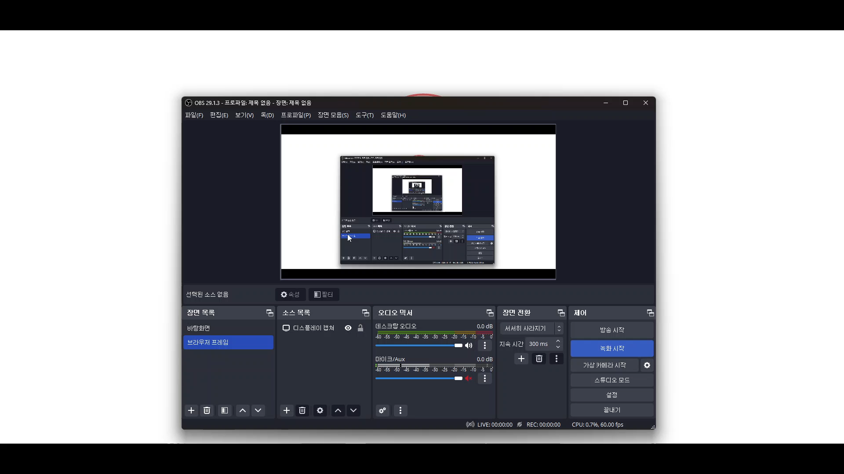
Part 4
프로젝트 기능 및 주 내용
Project Key Contents & Features

Slide 40
THANK YOU

